Slide 1
1.4 连续时间信号的抽样

Slide 2
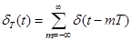
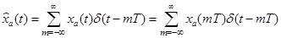
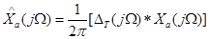
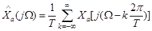
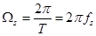
一、模拟信号的抽样
理想抽样
周期延拓，延拓周期

Slide 3
连续时间信号的抽样

Slide 4
周期冲激序列及其傅里叶变换

Slide 5
二、时域抽样定理
对于频带宽度有限的信号（称带限信号），
要想抽样后的信号能够不失真地还原出原信号，
则必须抽样频率大于信号最高频率分量的两倍。
f_{s}>2f_{h}
说明：数字域频率与模拟域频率的关系
ω=ΩT=Ω/f_{s}=2πf/f_{s}=2πfT
ω_{s} =Ω_{s}T=2πf_{s}/f_{s}=2 π
延拓周期为2π
折叠频率为π
数字域最高频率为π

Slide 6
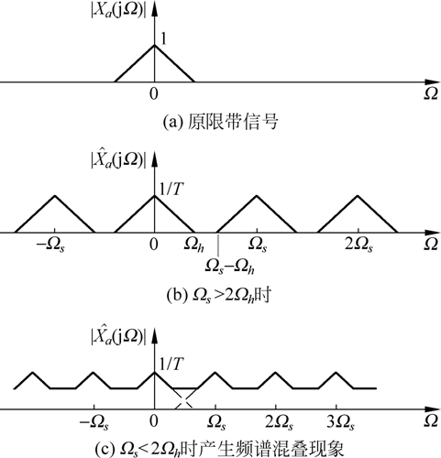
抽样信号频谱的周期延拓

Slide 7
*三、带通信号的抽样

Slide 9
*四、连续时间信号、
理想抽样信号、
离散时间抽样
序列
之间的关系

Slide 10
五、时域信号的插值重构
抽样恢复

Slide 11
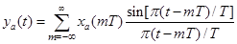
抽样内值公式
理想低通滤波器的频域特性是“突变”的，因而其时域
冲激响应是无限长、非因果的，不可实现。
为了使此滤波器成为可实现的，一般采用“逼近”方法，
即用频域缓变的可实现滤波器来逼近H(jΩ)，这时，
就不能完全不失真地重构出原信号，只要按要求，
将误差限制在一定范围内即可。

Slide 12
理想抽样的内插值恢复

Slide 13
*六、实际抽样

Slide 14
七、正弦型信号的抽样
1. 正弦信号的抽样频率必须满足 f_{s}>2f₀
2. 对于周期正弦序列
当ω₂= ω₁ +2πk时，两个正弦序列是相同的。
(1)两个不同频率的模拟正弦信号，抽样频率相同，
抽样后的序列满足上述条件，则可得到同一序列，
无法分辨出它们分别来自哪一个正弦信号。
(2)同一个模拟正弦信号，用两个不同的抽样频率抽样，
只要所得到的数字频率满足上述条件,即可得到相同序列，
我们无法确定其原抽样频率。

Slide 15
例1.18
例1.19

Slide 16
作业

